Slide 1
指尖飛舞
＜期中專題報告＞
指導老師：許雅婷、錢達智
報告者：陳以晟

Slide 2
專題目的
應用前端所學的技術，設計出一款遊戲並發表。
設計發想
以「動態的遊戲」為設計主軸，結合音樂、動畫、回憶共鳴等元素，進一步發想為「跳舞機」的遊戲概念。

Slide 3
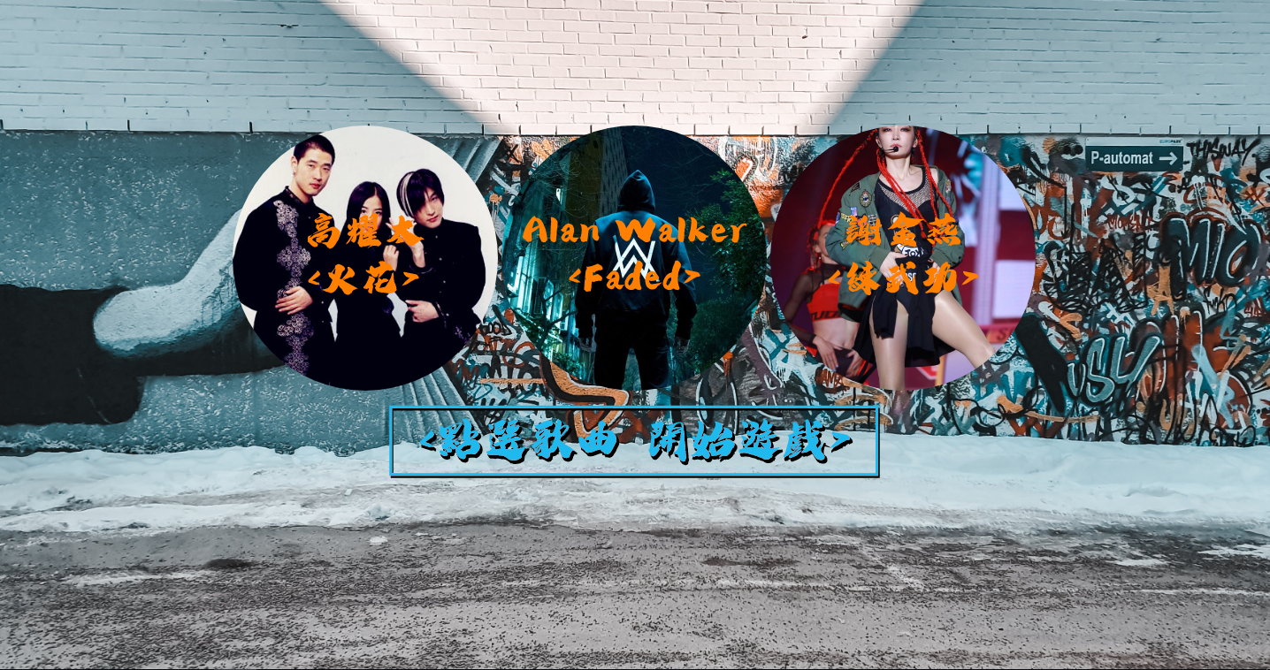
遊戲簡介
挑選喜歡的音樂，對準節拍，並輸入正確的舞步（方向鍵），讓人物隨著音樂起舞吧！

Slide 4
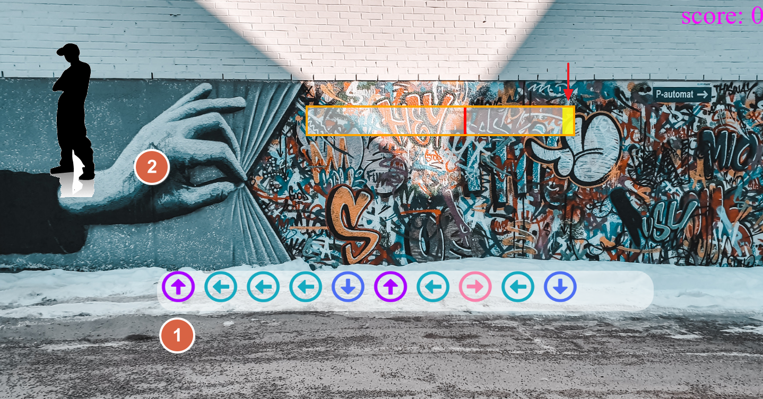
操作說明
當紅色遊標進到黃色區塊時按下space鍵
輸入正確方向按鈕

Slide 5
作品展示

Slide 6




應用技術
HTML
CSS
JavaScript
JQuery

